Slide 1
웹서버 스몰과제 03
빅데이터 전공
20185135
서주현

Slide 2
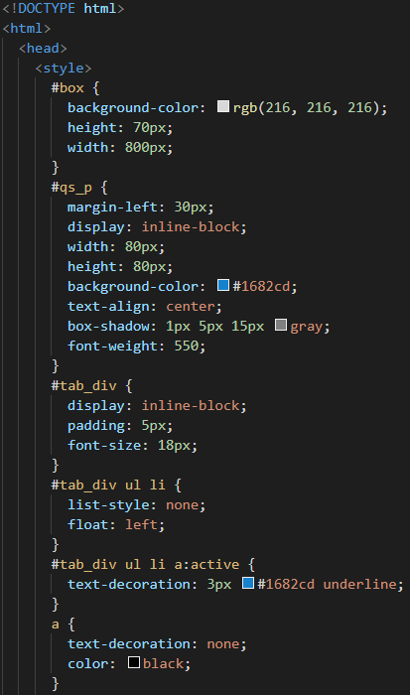
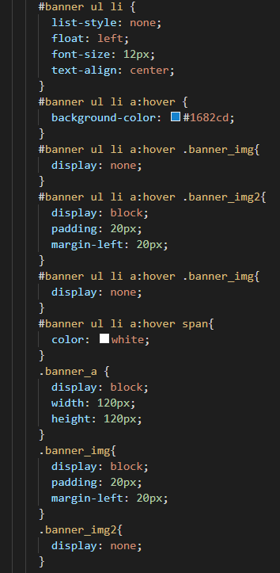
코드(1)

Slide 3
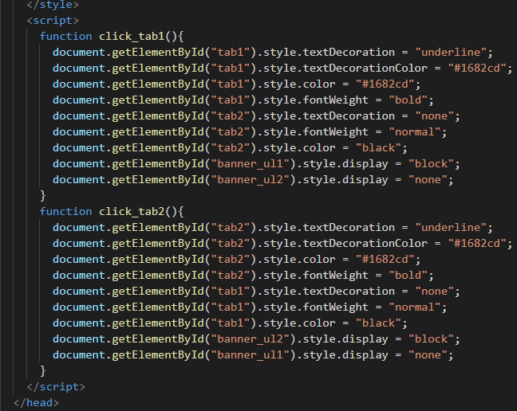
코드(2)

Slide 4
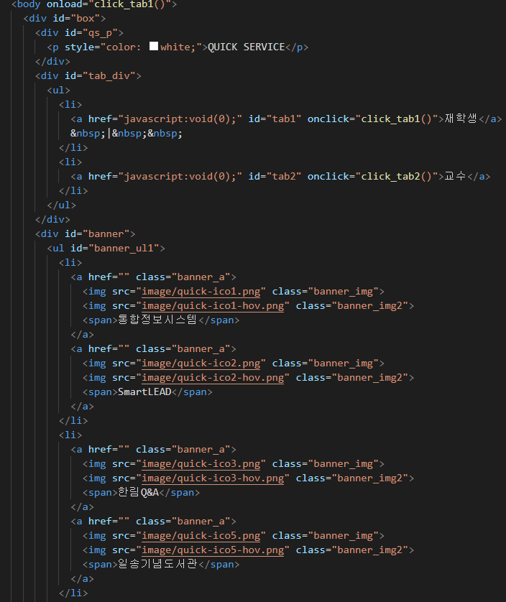
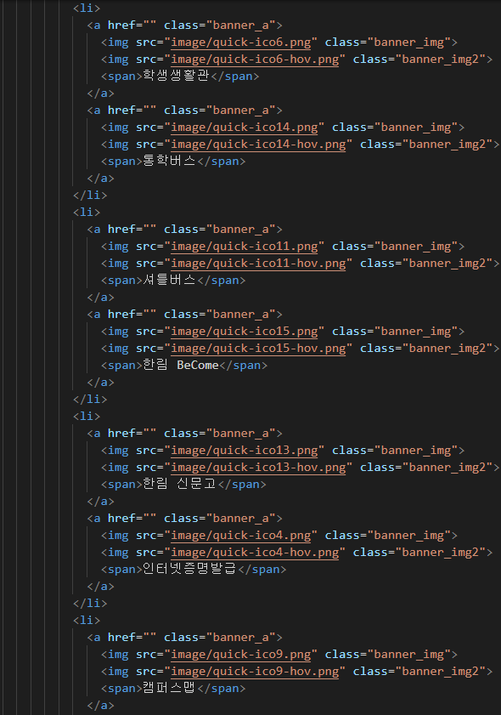
코드(3)

Slide 5
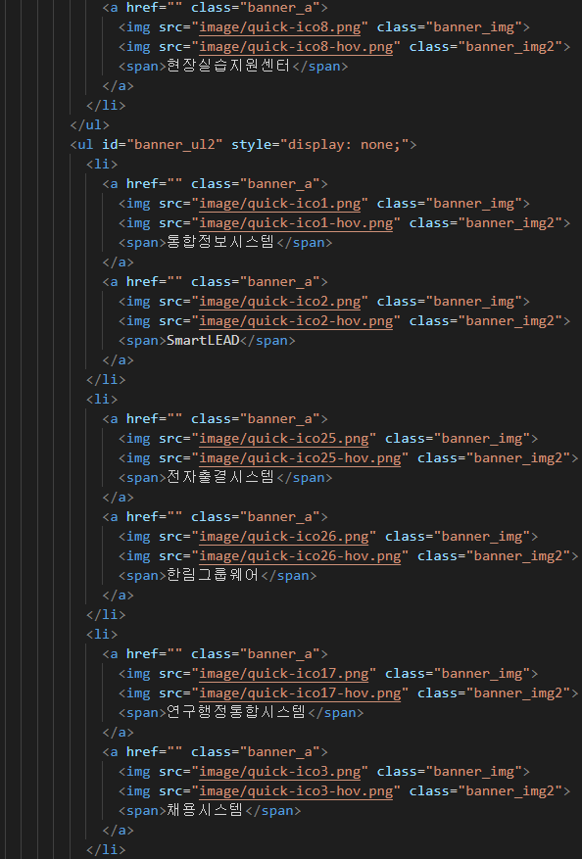
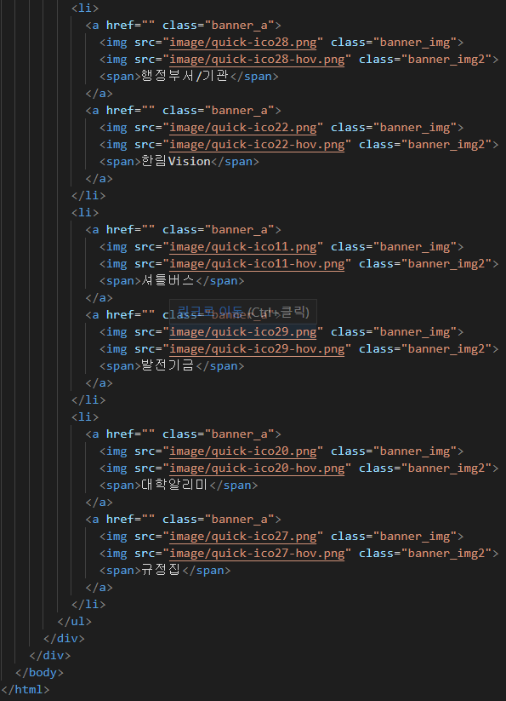
코드(4)

Slide 6
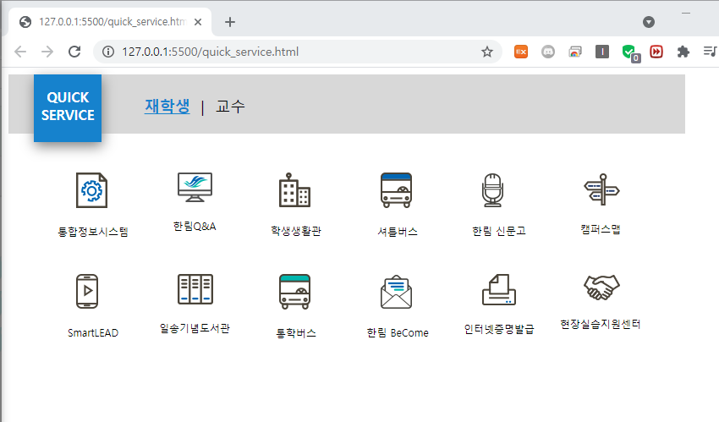
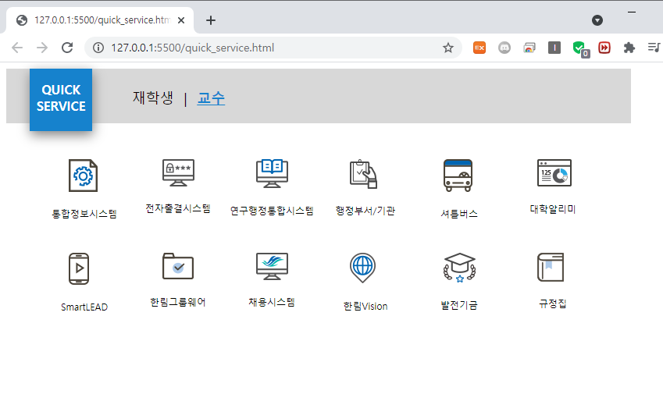
실행결과(1)
<처음 실행화면 & 재학생 클릭 시 화면>
<교수 클릭 시 화면>

Slide 7
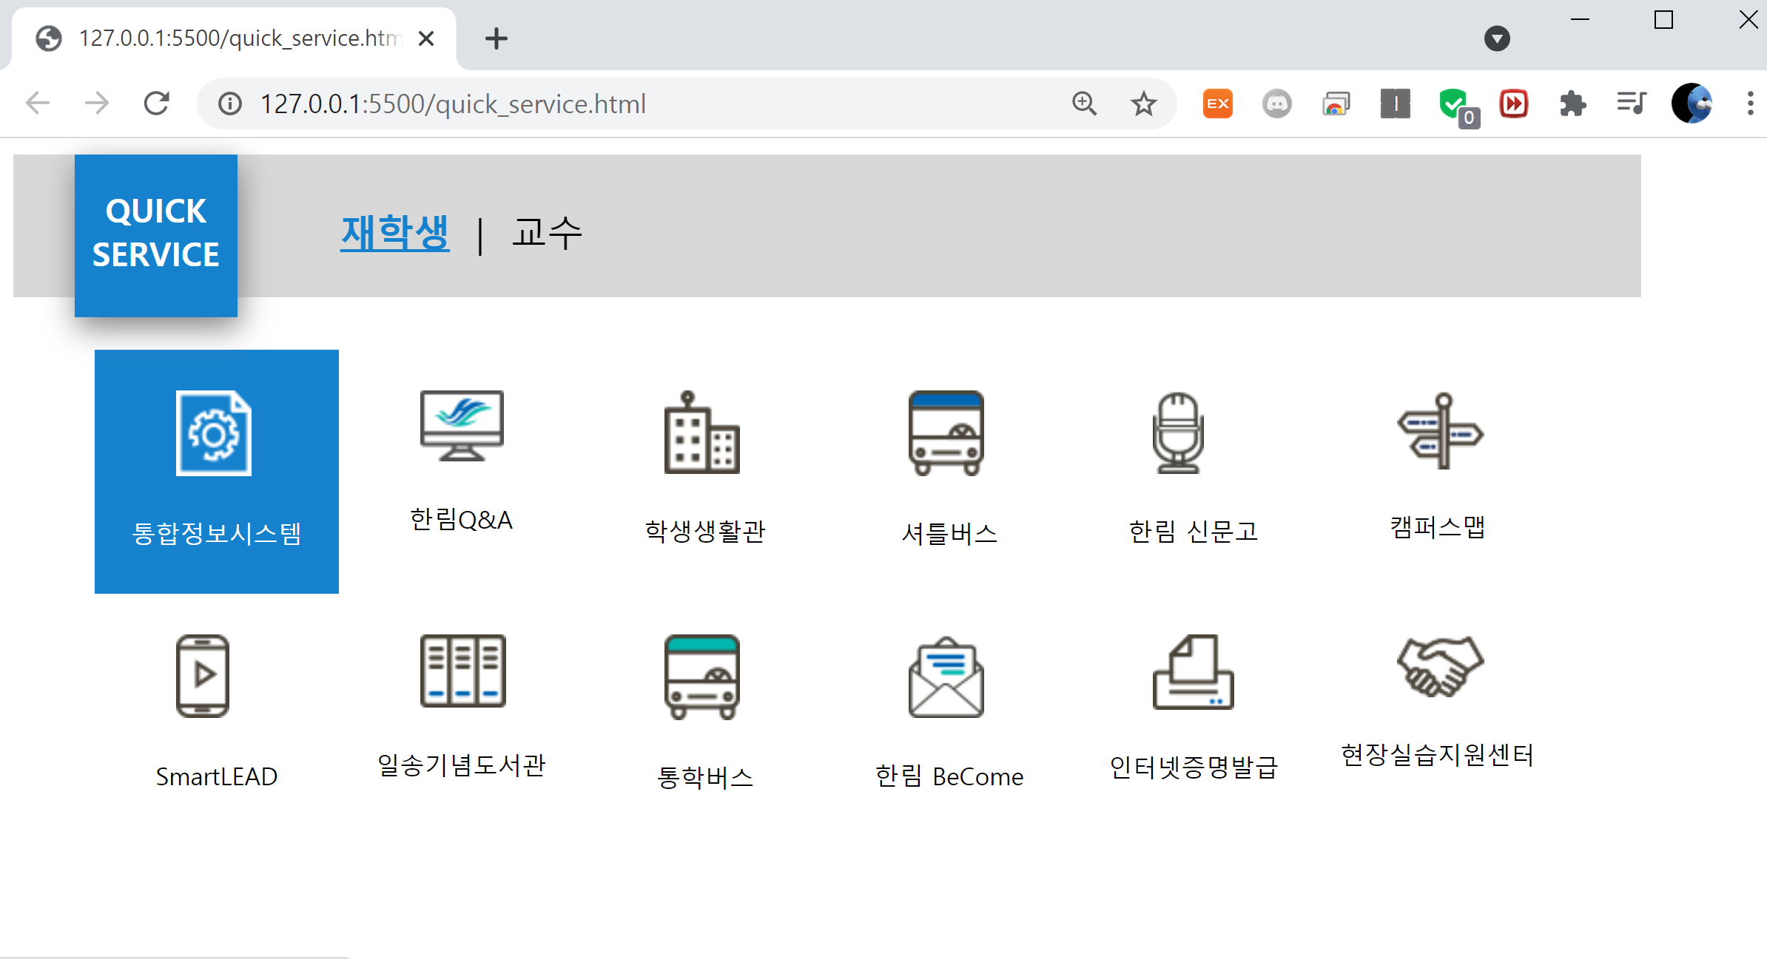
실행결과(2) – 재학생화면
(gif 입니다.)

Slide 8
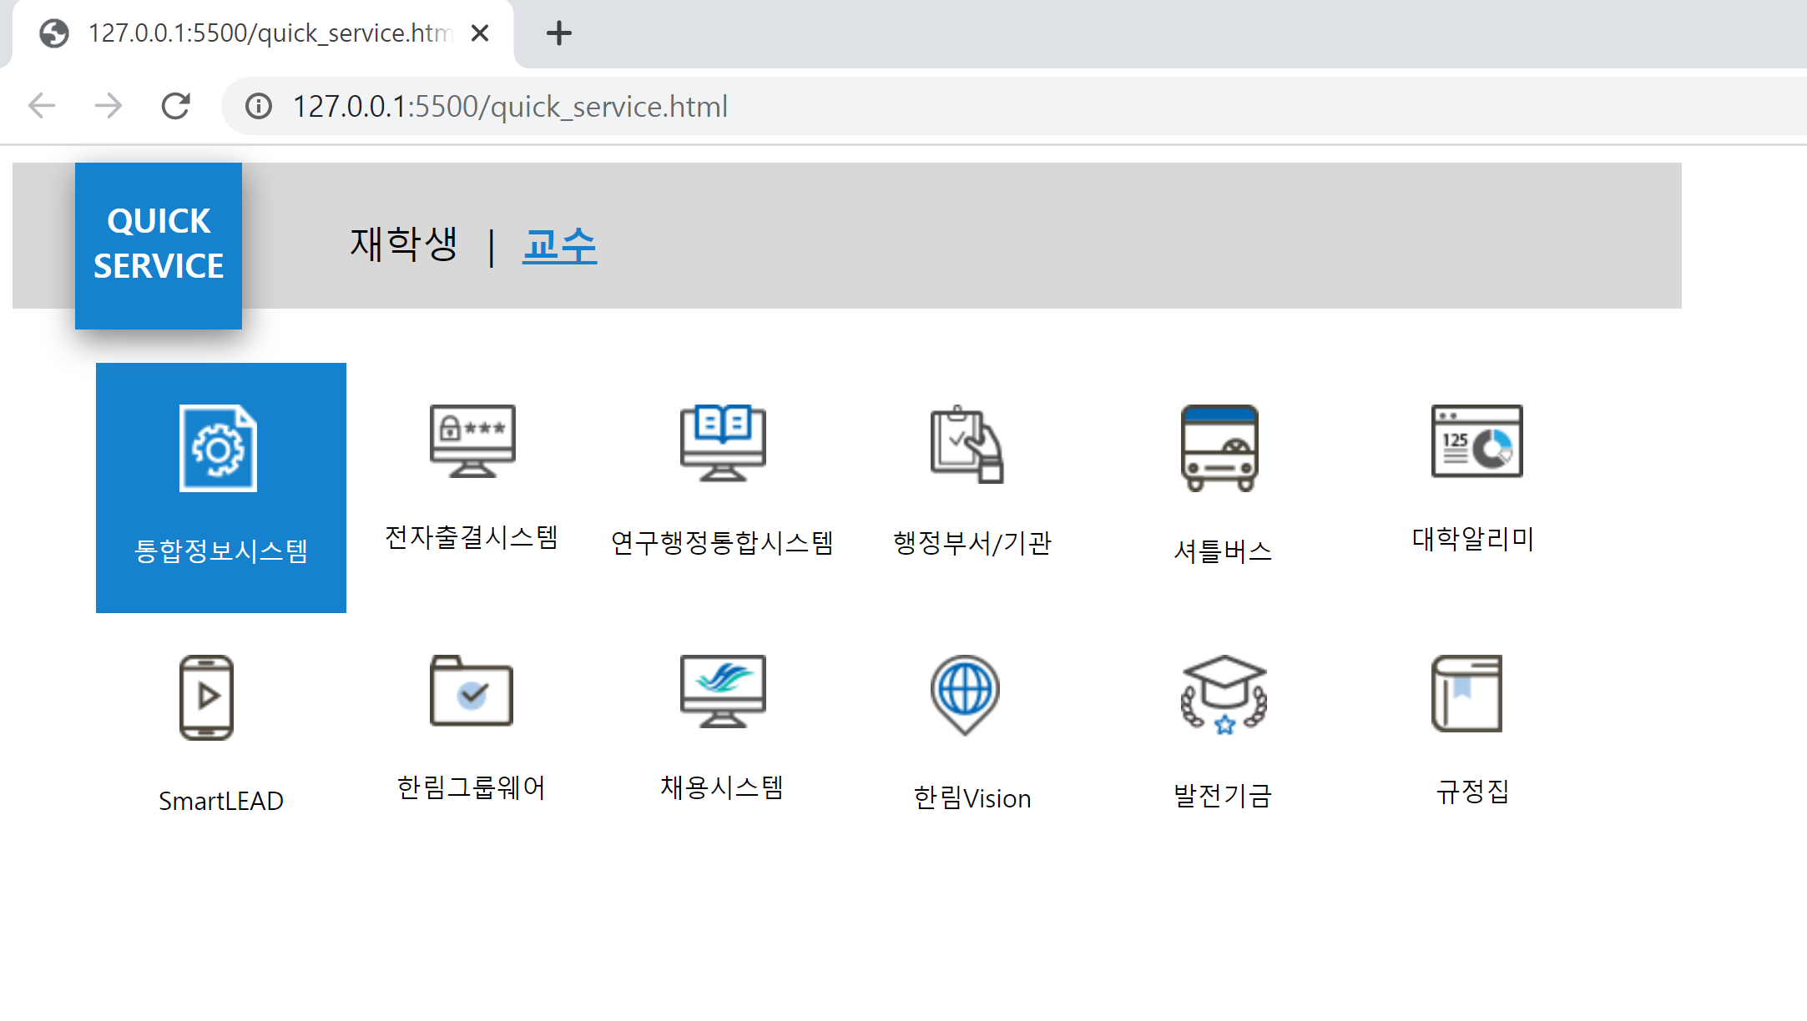
실행결과(3) – 교수화면
(gif 입니다.)

Slide 9
감사합니다

